Slide 1
Ang Kasaysayan ng Aking Rehiyon

Slide 2
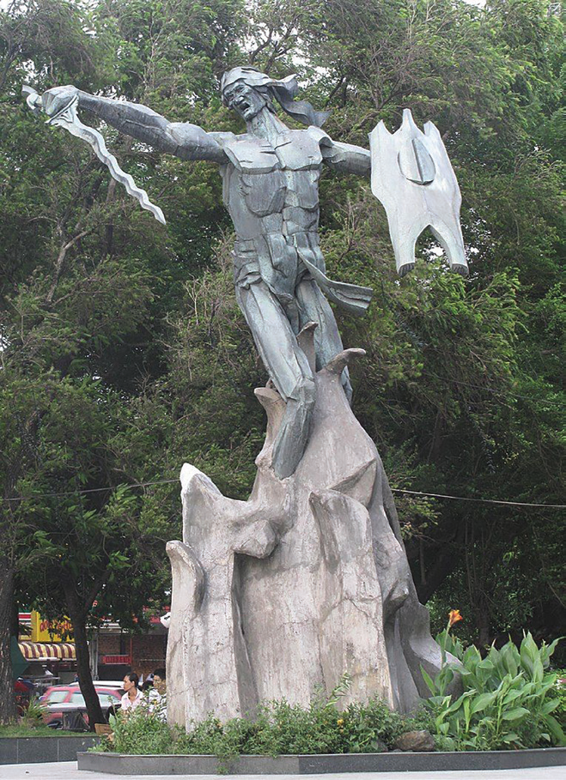
Paano Nabuo ang NCR?
Ayon sa kasaysayan, ang NCR ay mula sa isang maliit na pamayanan na pinamumunuan ni Rajah Sulayman. Ito ay isang komunidad ng mga Muslim nang matuklasan ng mga Kastila. Nang masakop na ng mga Kastila ito, inilipat nila sa Maynila ang kapital ng Pilipinas mula sa lalawigan ng Cebu. Kasabay nito ang pagpapatayo ng mga gusali sa Intramuros. Dito nanirahan ang mga Espanyol na misyonero at sundalo.
Monumento ni Raja Sulayman

Slide 3
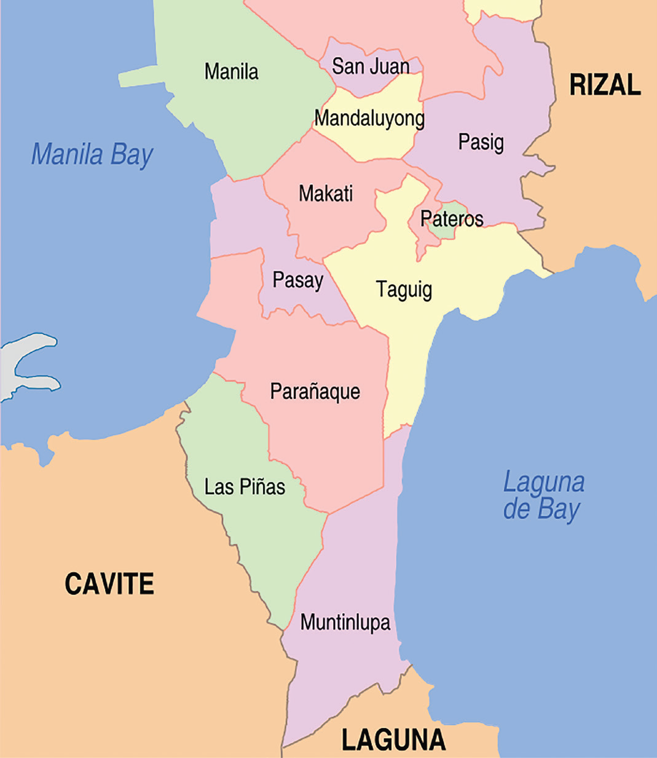
Paano Nabuo ang NCR?
Pagkatapos ng digmaan, isinaayos ang pagunlad ng Maynila. Nilinang ang mga kalupaan at naging panahanan ang mga lugar ng Makati, Mandaluyong, at San Juan. Kasabay rin nito ang pagpapaunlad ng mga lugar ng Quezon, Pasig, Pasay, at Parañaque. Nagtayo rin ng mga pagawaan at pook industriyal sa mga lugar ng Caloocan, Malabon, Navotas, at Valenzuela.
Noong 1976, opisyal na nabuo ang National Capital Region (NCR) o Metro Manila ayon sa itinakdang Presidential Decree 921. Sa ngayon, ng rehiyong ito ay mayroong labing-anim na lungsod at isang munisipalidad o bayan.

Slide 4
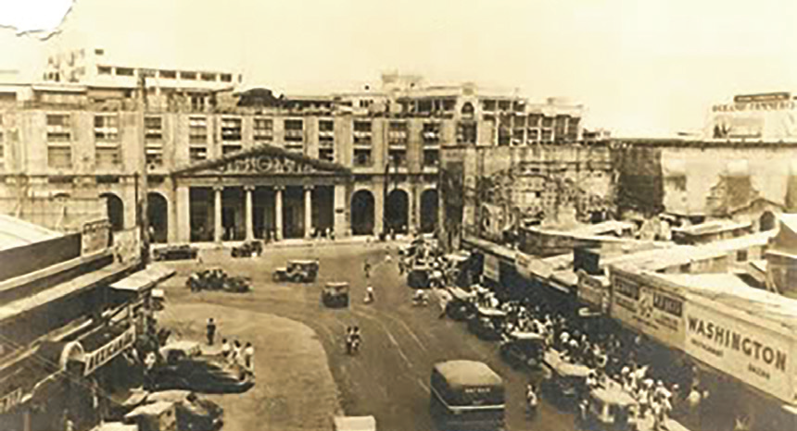
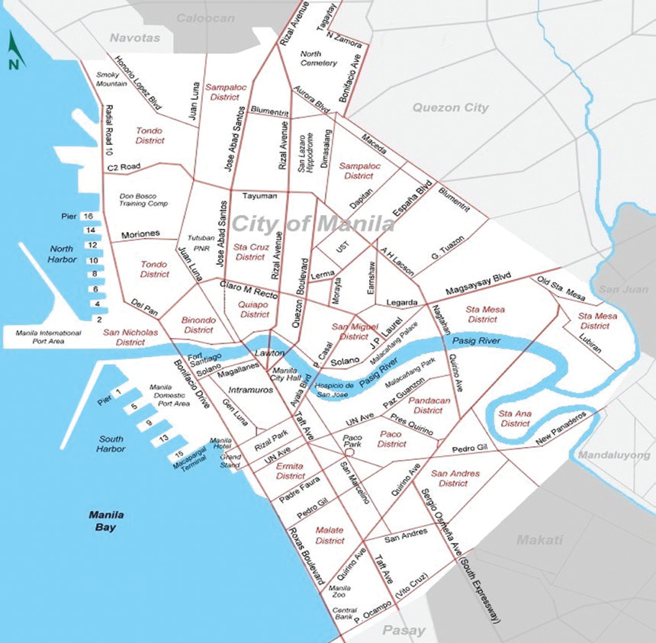
Lungsod ng Maynila
Itinatag ang Lungsod Maynila noong panahon ng mga Espanyol. Isa itong pamayanang Muslim noon na pinamumunuan ni Rajah Sulayman. Nagsisilbi itong lugar ng pakikipagkalakalan sa pagitan ng Ilog Pasig at Look ng Maynila.
Hindi lamang mga Espanyol ang sumakop sa lungsod na ito. Sinakop din ito ng mga Tsino at Olandes. Ngunit nakontrol ito ng mga Espanyol sa loob ng halos 327 taon. Dahil dito, malaki ang impluwensiya ng Kristiyanismo sa ating bansa.

Slide 5
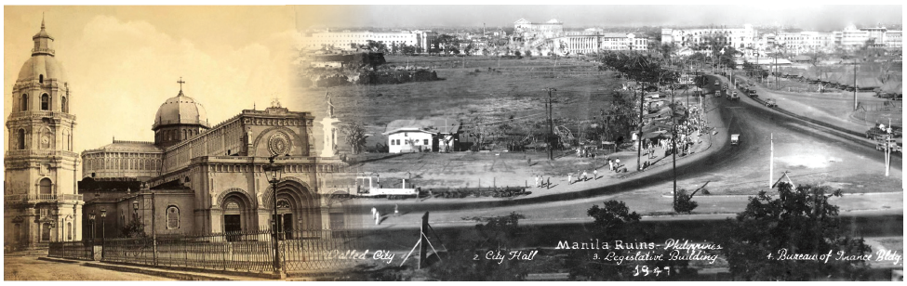
Lungsod ng Maynila
Noong 1898, napasailalim ang Lungsod Maynila sa mga Amerikano. Maraming namatay sa lungsod sa Digmaan ng mga Pilipino-Amerikano. Maraming mga gusali ang nasira.

Slide 6
Lungsod ng Maynila
Tingnan ang timeline ng iba pang pangyayari na may kaugnayan sa Lungsod Maynila.
1942
1946
1976
Dumating ang mga
Hapones sa Maynila.
Itinaas ang watawat ng Pilipinas sa Rizal Park.
Naibalik sa Maynila
ang pagiging kapital ng Pilipinas.

Slide 7
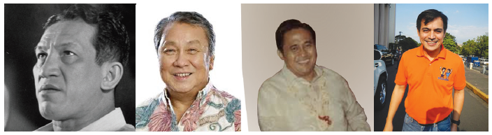
Ang Lungsod Makalipas ang Digmaan at Modernong Kasaysayan
Iba-iba na rin ang nahalal na alkalde ng Maynila. Pinaunlad nila ang Maynila at naitaguyod nila ito bilang lungsod na lugar ng Pilipinas.
Pinaganda at isinaayos nila ang mga daan, transportasyon, tulay, at parke ng lungsod. Dahil sa kaayusang ito, maraming turista ang nawiwiling magtungo rito.

Slide 8
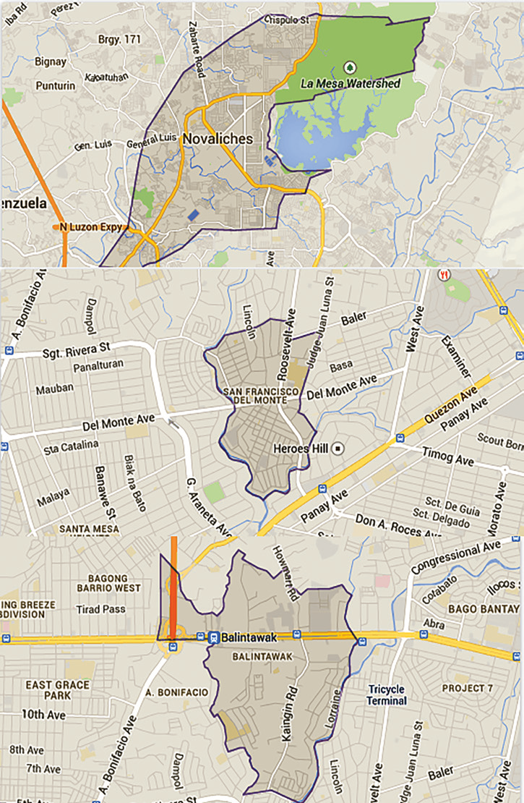
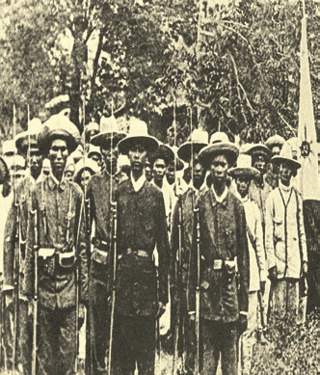
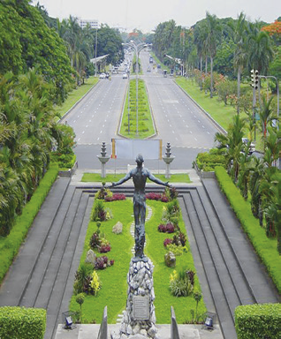
Lungsod ng Quezon
Bago mabuo ang lungsod,
binubuo ito ng maliliit na
mga bayan ng San Francisco del Monte, Novaliches, at Balintawak.
Agosto, 1896 – Nagdeklara ng rebolusyon ang mga Katipunero laban sa mga Espanyol sa Pugad Lawin na ngayon ay Bahay Toro, Project 8.
1938 – Nilikha at binili ni Pangulong Manuel L. Quezon ang asyenda o malawak na lupain sa may Diliman na kilalang Barrio Obrero noon.

Slide 9
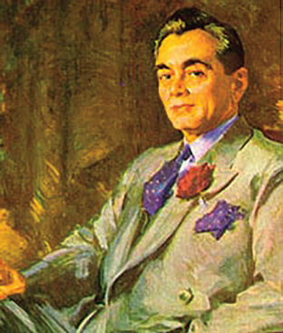
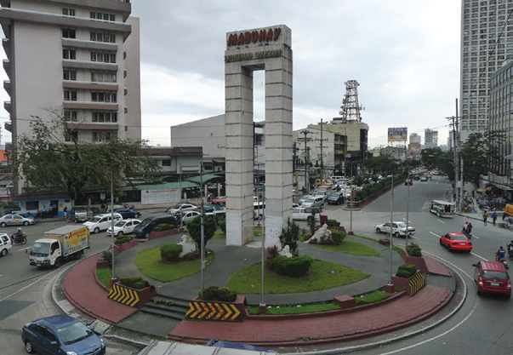
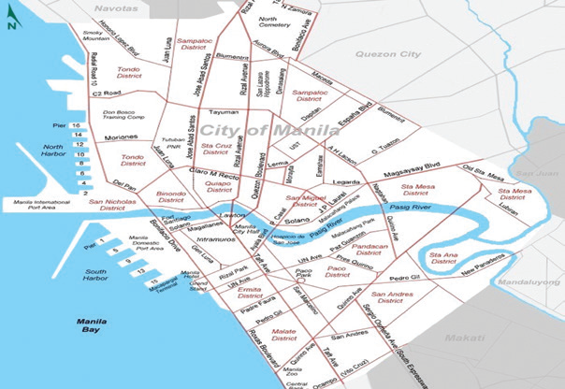
Lungsod ng Quezon
1948 – Isinaayos ang hangganan ng Caloocan at Lungsod Quezon sa pamamagitan ng pagsasabatas ng Republic Act No. 333.
1950 – Binago ang hangganan ng lungsod ng Quezon. Ito ay nagkaroon ng lawak na limang beses ang laki sa Lungsod Maynila.
1939 – Naitatag ang lungsod at ipinangalan ito kay Manuel Luis Quezon, ang unang pangulo ng Komonwelt ng Pilipinas.

Slide 10
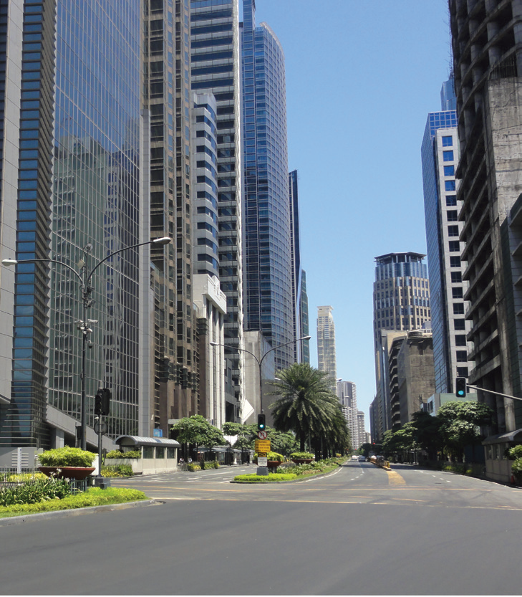
Lungsod ng Makati
Ang Lungsod Makati ay nagsimula bilang isang malawak na munisipalidad ng Santa Ana de Sapa. Ang lugar na ito ay bahagi ng Maynila ngayon. Naging sentro ito noon ng paglalakbay sa banal na lugar (pilgrimage) sa mga simbahan ng Our Lady of Grace at ng mga santong Peter at Paul.

Slide 11
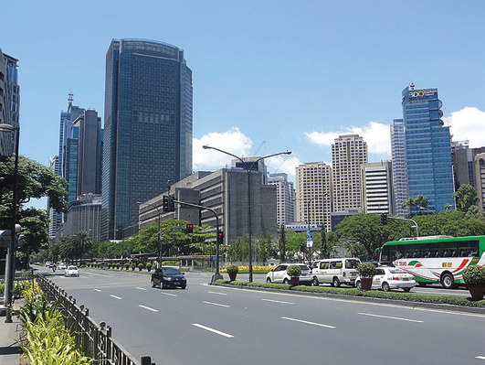
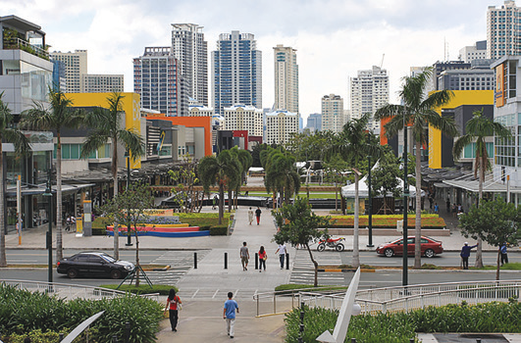
Lungsod ng Makati
Isang munisipalidad o bayan ito na tinatawag na San Pedro de Macati. Kilala ito sa paggawa ng palayok noon.
Binili ito ng pamilya Ayala-Roxas sa mga paring Heswita. Hanggang sa ngayon, nililinang ito ng mga kamag-anakan ng Zobel de Ayala.
Ginawang military reservation ng mga Amerikano ang Makati at pagkatatag ng Fort McKinley na Fort Bonifacio ngayon.
Naging lalawigan ito ng San Pedro de Macati ayon sa Philippine Commonwealth Act No. 137 na opisyal na pangalan ng Makati ayon sa Philippine Legislature Act No. 2390.
1670
1851
1901
1914

Slide 12
Lungsod ng Makati
Naging karaniwang lugar ito ng maraming protesta at welga ng iba’t ibang grupong tumutuligsa sa pamahalaan.
Idineklara ang Makati bilang highly urbanized na lungsod. Matatagpuan dito ang matataas na gusali sa buong Metro Manila. Dahil dito, tinawag itong skyscraper simula taong 1990.
1990
1995

Slide 13
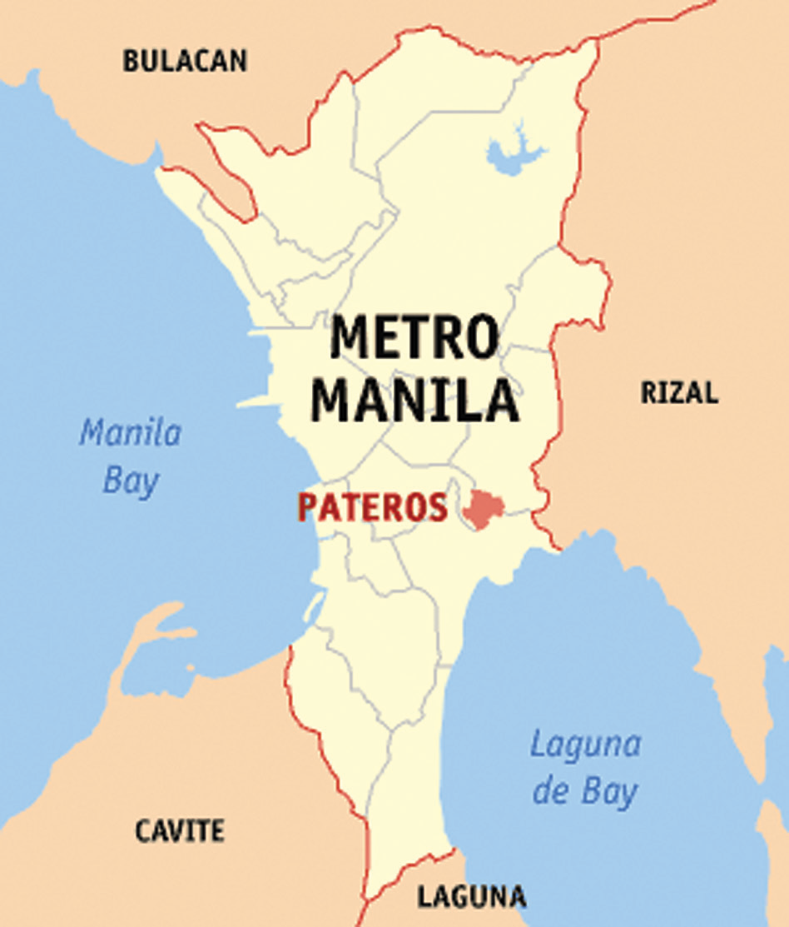
Munisipalidad o Bayan ng Pateros
Isa itong first class at nag-iisang munisipalidad o bayan ng Metro Manila.
Pinakamaliit ang lawak ng kalupaan ito at populasyon sa NCR.
Noon, bahagi o baryo ito ng Pasig. Ngunit noong 1770, nagkaroon ng dekreto o decree na maging malaya ang bayan na ito at nahiwalay na sa Pasig.
1901 – Naging isang bayan ng lalawigan ng Rizal ito.
1903 – Nagsama-sama bilang isang bayan ang Taguig at Muntinlupa sa ilalim ng Pateros.

Slide 14
Munisipalidad o Bayan ng Pateros
1909 – Nahiwalay itong muli sa Taguig at naging malaya bilang isang bayan.
1975 – Naging bahagi ito ng bagong Metropolitan Manila Area.

Slide 15
Kasaysayan at Pinagmulan ng Iba pang Lungsod
Caloocan
  Panahon ng Kastila – Sentro ito ng mga gawain ng samahang Katipunan.
  Maliit na baryo ito ng Tondo at tinawag na Aromahan o Espina.
  1899 – Digmaan ng Pilipino at Amerikano, Labanan ng Caloocan

Slide 16
Kasaysayan at Pinagmulan ng Iba pang Lungsod
Valenzuela
  Nakilala ito bilang baryo ng Palo sa ilalim ng pangangasiwa ng lalawigan ng Bulacan.
  Tinukoy itong isang agrikultural na lupain ng mga Espanyol.
  Naging malayang bayan o munisipalidad ito sa Meycauayan.
  Ipinangalan ito kay Dr. Pio Valenzuela.
  1975 – Nahiwalay ito sa lalawigan ng Bulacan.
  Kalaunan, naging bahagi ito ng NCR.
  1998 – Opisyal itong naging lungsod.

Slide 17
Kasaysayan at Pinagmulan ng Iba pang Lungsod
Mandaluyong
  1837–1975 – Ayon sa aklat ni Pedro Patricio, lima ang mga orihinal na baryo nito batay sa unang naitalang sensus.
  Tinatawag ito dati bilang “Buhangin” bago naging Poblacion.
  Mga Muslim na Pilipino ang katutubo rito. Pinaalis sila ng mga nanakop na mga Espanyol. Kalaunan, tinawag silang “Namayan.”
  Tinawag ng mga unang nanirahan sa Mandaluyong ang kanilang lugar na “Barangka.” Hanggang sa ngayon ang Barangka ay isang baryo rito.
  Nahati ang Barangka sa apat: Barangka Ilaya (Uptown – nasa itaas na bahagi), Barangka Itaas, Barangka Ibaba, at Barangka Drive.

Slide 18
Kasaysayan at Pinagmulan ng Iba pang Lungsod
Mandaluyong
  Nasa bahaging itaas ng mga burol ang Hagdang Bato. Tanyag ito noong panahon ng Espanyol. Dito ipinahayag ni Andres Bonifacio ang pakikipaglaban sa mga Espanyol sa Maynila (Agosto 28, 1896).
  Zaniga ang nasa ibabang bahagi ng Hagdang Bato. Nanirahan dito ang mga bayaning nakipaglaban sa mga Espanyol, Amerikano, at Hapones. Kung kaya’t maraming mga kalye sa lugar na ito ang naipangalan sa kanila.
  Plainview ang kapatagan sa Mandaluyong noon. Naging isang barangay ito ayon sa isang Presidential Decree. Isang pribadong lugar ito na nilinang ng mga may-ari na pamilyang Ortigas at Madrigal.

Slide 19
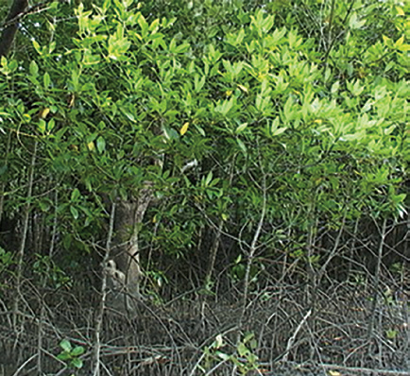
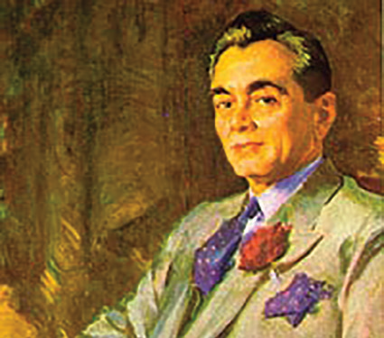
Pinagmulan ng Pangalan ng Lungsod
Mga Lungsod/ Munisipalidad | Hinango/ Pinangalanan/ Kahulugan | Larawan ng Pinagmulang Bagay
Maynila Pinagkunan: Philippines Insider/Guide www.philippinesinsider.com www.aenet.org | nila – isang halamang bakawang namumulaklak nilad – halamang tumutubo sa baybayin ng Ilog Pasig at Look Maynila may at nilad – pinagmulang dalawang salita
Quezon Pinagkunan: www.quezon city. gov.ph | Quezon – apelyido ng dating pangulo ng Komonwelt ng Pilipinas na si Manuel Luis Quezon

Slide 20
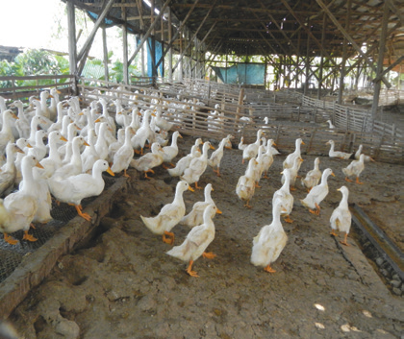
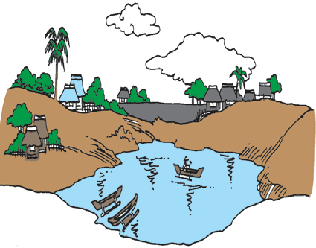
Pinagmulan ng Pangalan ng Lungsod
Mga Lungsod/ Munisipalidad | Hinango/ Pinangalanan/ Kahulugan | Larawan ng Pinagmulang Bagay
Pateros Pinagkunan: DOT www.visitmyphilippines.com | pato – isang lahi pateros – mga tagapag-alaga ng mga pato
Caloocan Pinagkunan: www.philippinecities. com www.travelgrove.com | 1. look – tawag sa anyong tubig 2. kalook-lookan – pook na nasa loob

Slide 21

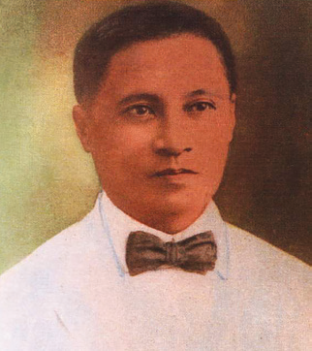
Pinagmulan ng Pangalan ng Lungsod
Mga Lungsod/ Munisipalidad | Hinango/ Pinangalanan/ Kahulugan | Larawan ng Pinagmulang Bagay
Mandaluyong Pinagkunan: www.travelgrove.com www.mandaluyong.gov.ph | Manda at Luyong – magkasintahang naninirahan dito luyong – isang uri ito ng punongkahoy na ginagawang magagandang baston o tungkod at kasangkapan sa bahay.
Valenzuela Pinagkunan: www.valenzuela.gov.ph | Valenzuela – ito ay apelyido ni Dr. Pio Valenzuela na isa sa mga lider ng Katipunan.

Slide 22

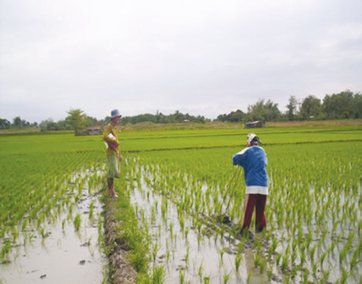
Pinagmulan ng Pangalan ng Lungsod
Mga Lungsod/ Munisipalidad | Hinango/ Pinangalanan/ Kahulugan | Larawan ng Pinagmulang Bagay
Makati Pinagkunan: Manila Blog | Makati, kumakati (tide is residing) – ang kahulugan ay “bumababa ang kati ng tubig”
Parañaque Pinagkunan: www.parañaque.gov.ph | palanyag – ang kahulugan ay “aking minamahal” palayan at paglalayag – ang kombinasyon na ito ay nangangahulugan na may maraming palayan at mga mangingisdang naninirahan dito noon.

Slide 23
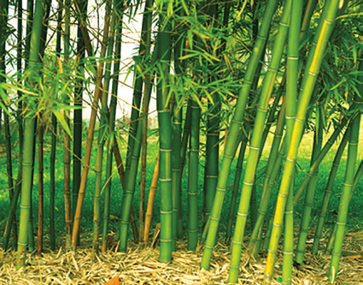
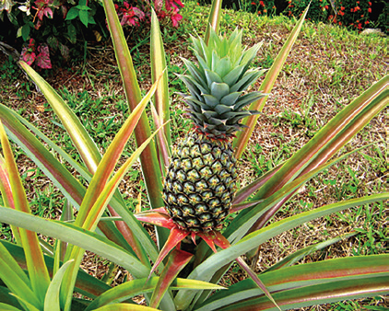
Pinagmulan ng Pangalan ng Lungsod
Mga Lungsod/ Munisipalidad | Hinango/ Pinangalanan/ Kahulugan | Larawan ng Pinagmulang Bagay
Malabon Pinagkunan: www.philippinescities.com/ malabon-city www.malabon.gov.ph | labong – usbong ng puno ng kawayan “mala” – dahil sa putik na kumakapit sa sapatos “bon” – naglalarawan ito sa sariwang hangin at natatanging lutong ulam dito.
Las Piñas Pinagkunan: www.visitmyphilippines.com | Iba-iba ang kahulugan ng ngalan nito. May nagsasabi na ito’y nagmula sa mga nagtitinda ng pinya mula sa Cavite at Batangas. “las penas” – ito ay tinitibag na mga bato at adobe na gamit sa pagtatayo ng mga gusali at tulay.

Slide 24
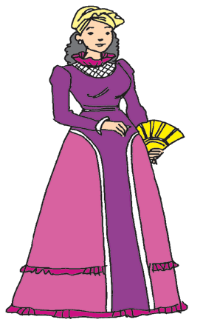
Pinagmulan ng Pangalan ng Lungsod
Mga Lungsod/ Munisipalidad | Hinango/ Pinangalanan/ Kahulugan | Larawan ng Pinagmulang Bagay
Marikina Pinagkunan: www.1stphilippines.com | Mariqutan – ngalan ng isang pari Maria Cueña – ngalan ng isang dalaga Marikit-na – isang bayan sa Espanya Mariquina – galing ang pangalan nito kay Eduardo de Mariquina na isang musikero.

Slide 25
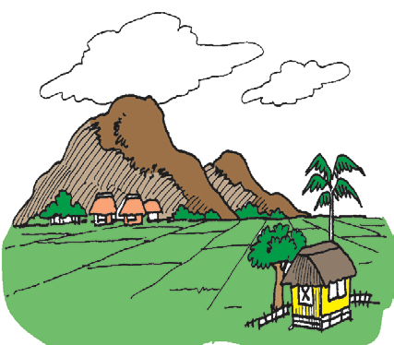
Pinagmulan ng Pangalan ng Lungsod
Mga Lungsod/ Munisipalidad | Hinango/ Pinangalanan/ Kahulugan | Larawan ng Pinagmulang Bagay
Muntinlupa Pinagkunan: www.dumagueteinfo.com www.visitmyphilippines.com | Ang iba’t ibang kahulugan ng pangalan nito ay ang sumusunod: Kaugnay ng uri ng lupa rito na munting lupa ang tawag. Naibigay ang ngalan ayon sa mga kuwentong-bayan na batay sa mga burol at kalupaan nito. Naging sagot ito ng mga manlalaro nang sila’y tanungin, “Monte sa Lupa.” Kalaunan, nabago ang pagbanggit at naging “Munting Lupa.”

Slide 26

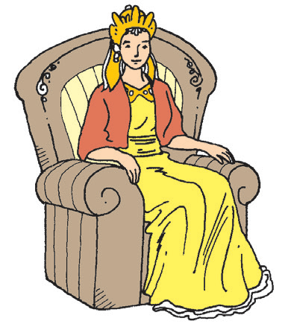
Pinagmulan ng Pangalan ng Lungsod
Mga Lungsod/ Munisipalidad | Hinango/ Pinangalanan/ Kahulugan | Larawan ng Pinagmulang Bagay
Navotas Pinagkunan: www.navotas.gov.ph | Nangangahulugang “butas na nayon” o “butas”
Pasay Pinagkunan: www.pasay.gov.ph www.philippinescities.com/pasaycity | Marami ang teorya nito: Paz na ngalan ng namatay na anak ng isang haciendero. Mula sa salitang “pasaw” na isang halaman na may naiibang amoy. Batay sa pangalan ng isang Prinsesang Dayang-dayang.

Slide 27
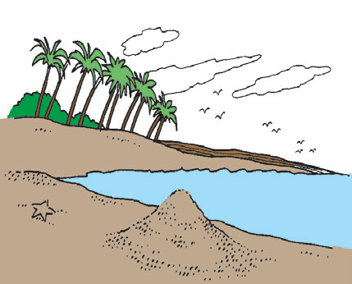
Pinagmulan ng Pangalan ng Lungsod
Mga Lungsod/ Munisipalidad | Hinango/ Pinangalanan/ Kahulugan | Larawan ng Pinagmulang Bagay
Pasig Pinagkunan: pasiglahin.blogspot.com/p/pasig. html www.pasigcity.gov.ph | “passis” – ito ay matandang salitang Sanskrit na ang ibig sabihin ay “buhangin.” Ayon kay Jose Villa Panganiba na dating director ng Institute of National Language na ang salitang Pasig ay nangangahulugang isang dumadaloy na ilog mula sa isang katubigan patungo sa isa pang anyong tubig.

Slide 28
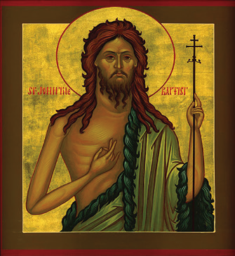
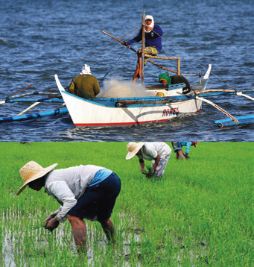
Pinagmulan ng Pangalan ng Lungsod
Mga Lungsod/ Munisipalidad | Hinango/ Pinangalanan/ Kahulugan | Larawan ng Pinagmulang Bagay
San Juan Pinagkunan: www.sanjuancity.gov.ph | Pinaikling salita o pangalan ng San Juan del Monte. Bininyagan ito mula sa santo ng lungsod na si San Juan de Bautista.
Taguig Pinagkunan: www.taguig.gov.ph | Mula sa orihinal na 800 dayuhang magsasaka at mangingisda na tinawag na “mga taga-giik.”

